Slide 1
Association québécoise pour l’avancement des Nations Unies
Promotion - Avril 2017

Slide 2
Historique
Avant 1972 : Section Ville-Marie de l’Association canadienne pour les Nations Unies (AQANU):
Divergences de point de vue sur les orientations et sur le partage des finances.
En 1972:
Requête de 3 membres au gouvernement du Québec pour fonder une corporation;
Obtention des lettres patentes le 19 décembre 1972.

Slide 3
Historique
Activités passées:
Stages en Haïti
Voyages socio - culturels en Haïti
Sessions aux Nations Unies à New York et en Europe
Activités de sensibilisation (ex. camps et sessions).

Slide 4
Mandat
Promouvoir les valeurs des Nations Unies et les droits humains;
Réaliser des activités de sensibilisation, d’information et de plaidoyer en faveur du développement international durable;
Appuyer la réalisation de projets de développement durable et d’activités de soutien en Haïti;

Slide 5
Mission
Conscientiser le public en faveur d’une plus grande justice sociale:
en partageant ses richesses et ses connaissances de façon équitable et réciproque
en s’engageant dans le soutien au développement durable en Haïti.
Contribuer au développement et au renforcement des capacités des organisations et des groupes communautaires haïtiens afin :
qu’ils améliorent les conditions de vie de leur communauté;
qu’ils développent l’entraide et la solidarité entre eux et entre les différents groupes socio-économiques;
qu’ils participent à la bonne gouvernance démocratique et au développement de la société civile.

Slide 6
Vision
1. À l’égard de la communauté internationale :
Le maintien de la paix et de la sécurité;
Respect des droits et libertés; l’autodétermination des peuples;
La coopération dans la résolution des problèmes.
2. À l’égard d’Haïti :
Contribution à la reconstruction et au développement
Les partenaires haïtiens comme acteurs autonomes et des modèles de développement
3. À l’égard de l’AQANU :
De nombreux bénévoles dédiés, une organisation et un fonctionnement simple et efficace;
Des sources de financement et un public informé par les outils de communication.

Slide 7
Orientation
Concernant l’action en Haïti:
Approche de développement local
Renforcer les capacités des partenaires haïtiens afin qu’ils deviennent des vecteurs de développement;
Plaidoyer à l’égard des politiques et des décisions en faveur du développement local;
Partenariats concertés avec les organisations qui œuvrent dans les mêmes régions;
Participer à la reconstruction de bâtiments communautaires;
S’inscrire dans le plan global de l’État haïtien et travailler avec les autorités locales en respectant les lois et les règles du pays.

Slide 8
Orientation
Concernant le fonctionnement de l’AQANU:
Structure favorisant une gestion participative permettant un travail coordonné et harmonieux afin d’assurer la relève;
Fidéliser les donateurs;
Impliquer davantage la diaspora haïtienne à l’intérieur de l’AQANU et en Haïti;
Diversifier les stratégies de financement.
Concernant la sensibilisation du public:
Développer des activités de sensibilisation du public au Canada et d’autres types de stages en Haïti.

Slide 9
Principes de fonctionnement de l’AQANU
Bénévolat
Fonctionnement démocratique
Travail en comité
Efficacité et efficience (limiter temps et coûts)
Fonctions réparties
Bénévoles jumelés
Organisation apprenante
Français langue officielle.

Slide 10
Organigramme

Slide 11
Assemblée générale
Elle est composée de tous les membres.
Compétences
Adopte les procès-verbaux de ses séances
Dispose de toutes les propositions qui lui sont soumises;
Élit les membres du conseil;
Approuve les règlements;
Prend connaissance des rapports des vérificateurs;
Accepte le rapport de la trésorerie;
Désigne les vérificateurs ;
Décide de la procédure dans tous les cas non prévus dans les règlements ou dans le code Morin;
Adopte la planification stratégique et le plan d’organisation;
Forme les comités et dispose de leurs rapports.

Slide 12
Conseil d’administration
Composition: Président(e), vice-président(e), secrétaire, trésorier(e),
3 directeurs (trices)
Former les comités, inviter les responsables des comités de façon régulière au conseil d’administration et disposer de leurs rapports;
Accomplir tous les actes légaux qui ne sont pas de la juridiction exclusive de l’assemblée;
S’assurer que les membres adhèrent au mandat, à la mission, aux orientations et au code d’éthique de l’AQANU, et qu’ils remplissent leurs responsabilités.

Slide 13
Comités régionaux
Composition : Au moins sept personnes élues par les membres de l’AQANU de la région.
Mandat : Actualiser le mandat et la mission de l’AQANU dans leur région respective.
4 régions: Bois-Francs, Granby et région, Montréal, Outaouais.

Slide 14
Responsabilités du membre
Adhérer au mandat et aux orientations;
Respecter les règles de fonctionnement;
Servir la cause du développement international et le bien commun;
Se préparer aux réunions, être présent et ponctuel; participer activement;
Travailler dans un mode de collaboration, d’entraide et de résolution de problèmes;
Avec humilité, reconnaître ses réalisations et celles des autres;
Rendre compte avec transparence de l’utilisation des sommes reçues.

Slide 15
Activités de cueillette de fonds
Club des 100
Repas-bénéfice
Tournoi de quilles
Soutien à la scolarisation (parrainage)
Vente de café et autres produits
Don d’organismes partenaires
Autres.

Slide 16
Lieux et partenaires des projets par comité régional
Bois-Francs: Région de Pilate, PAP (Foyer Sacré-Cœur)
Partenaires en Haïti: Consortium, CADRI
Projets: Renforcement école professionnelle (cuisine, bibliothèque); banques communautaires; alphabétisation; soutien à la scolarisation; dons au Foyer Sacré-Cœur
Granby et région: Plateforme nationale des producteurs de café d’Haïti
Partenaire: Noula.

Slide 17
Partenaires au Canada
Union des producteurs agricoles – Développement international;
Ontario English Catholic Teachers Association;
Friends of Mark Gallagher;
Collège communautaire du Nouveau-Brunswick;
AGRO-PAIX
Groupe d’économie solidaire du Québec
Réseaux des cuisines collectives du Québec
Fondation Serge Marcil
Membre de l’Association québécoise des organismes de coopération internationale.

Slide 18
Projets réalisés
242 projets
6,8 millions $.

Slide 19
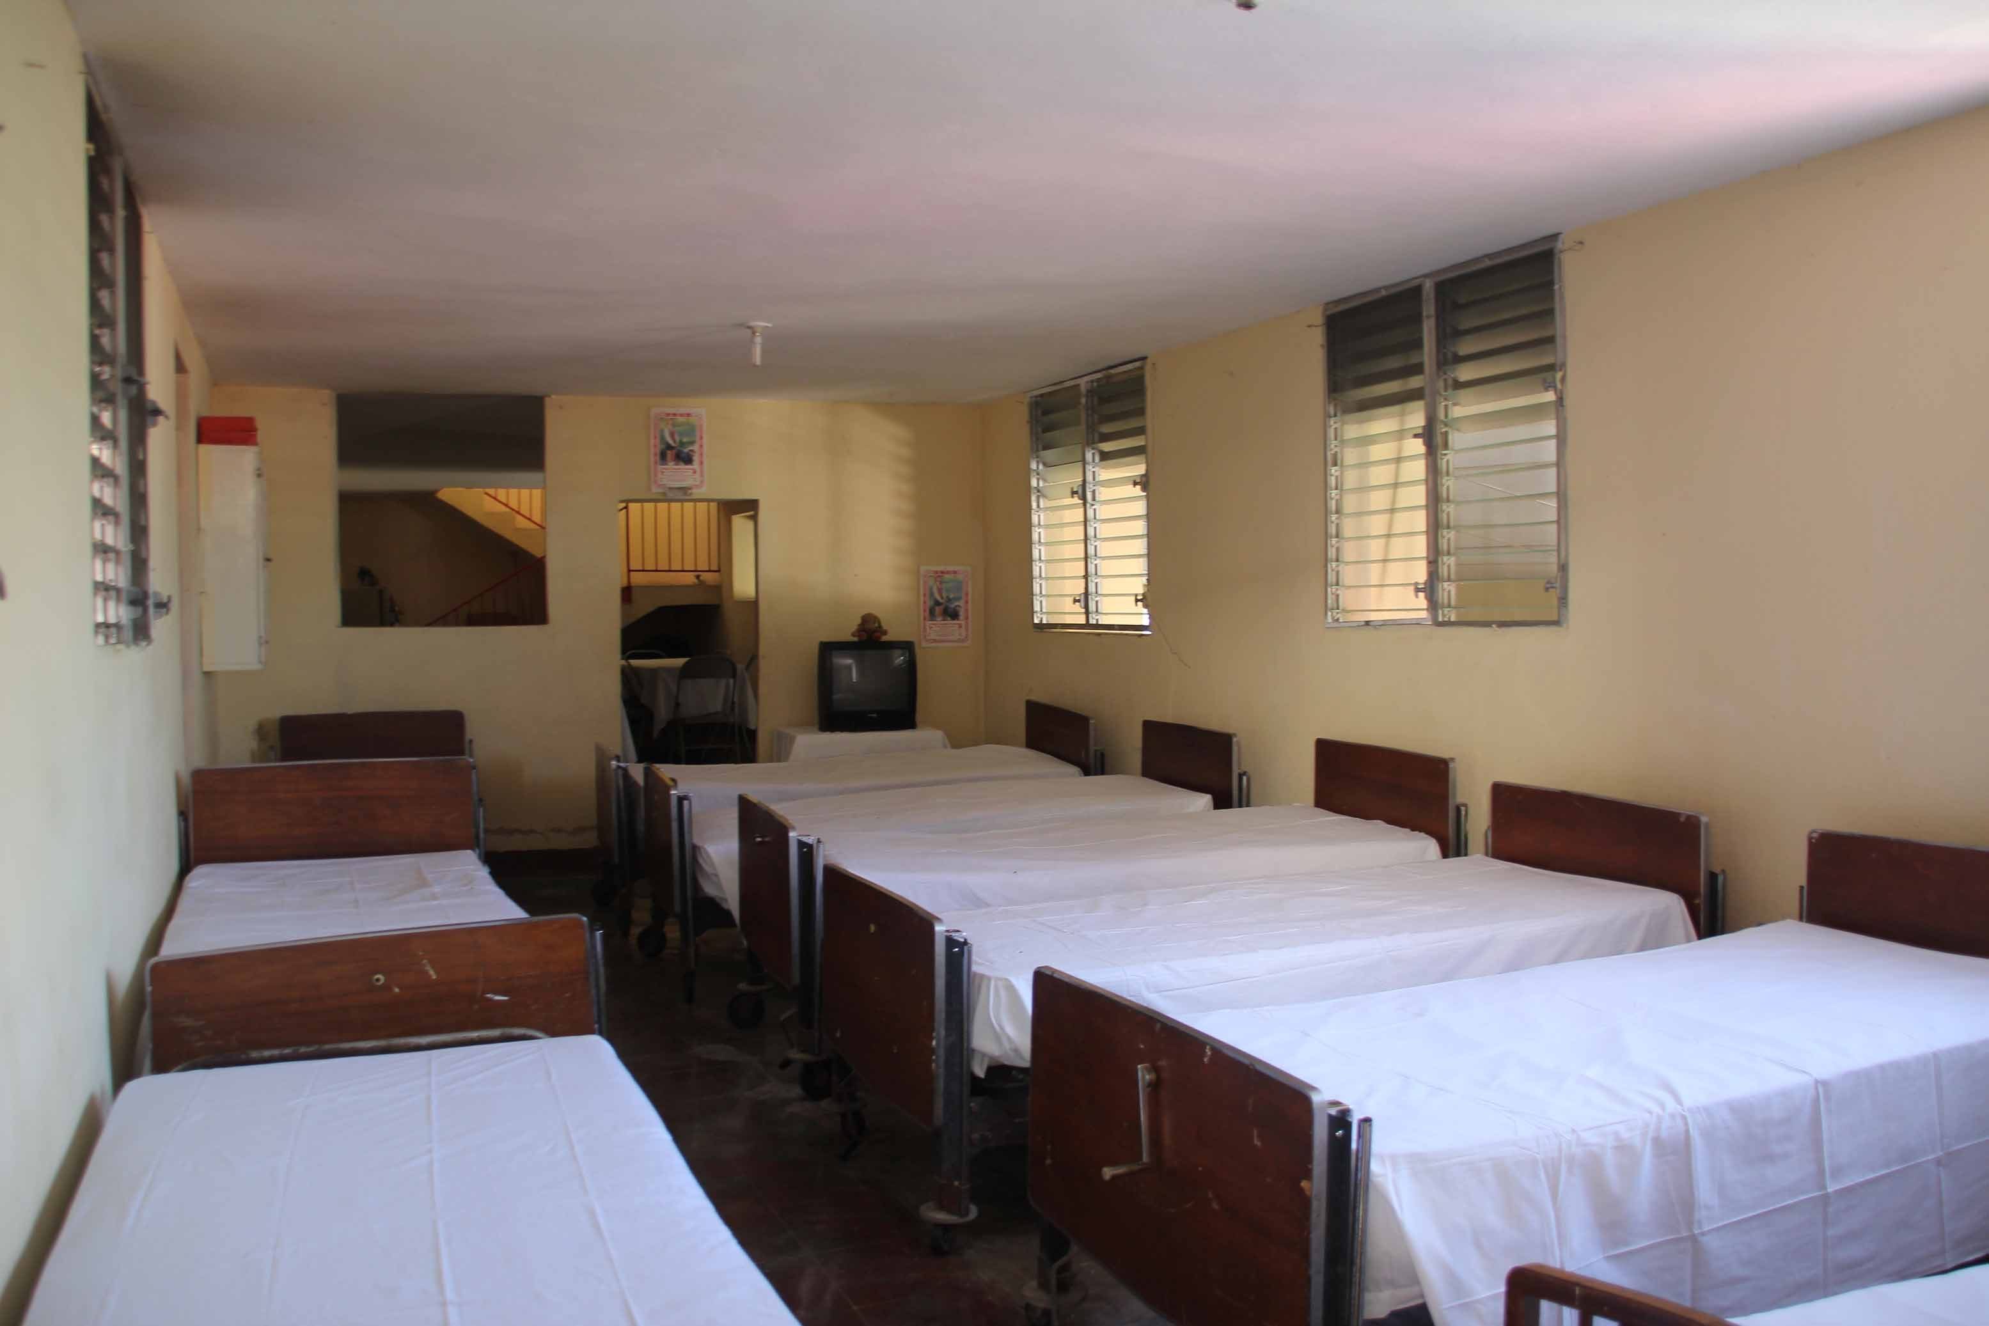
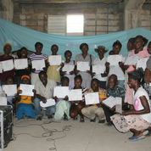
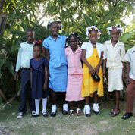
Foyer Sacré-Cœur, Port-au-Prince Une partie du dortoir
Alphabétisation – classe de diplômés
Soutien à la scolarisation – Pilate

Slide 20
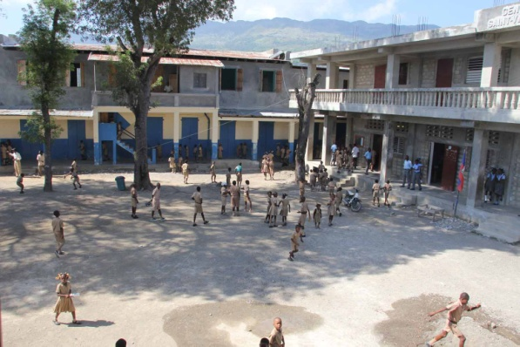
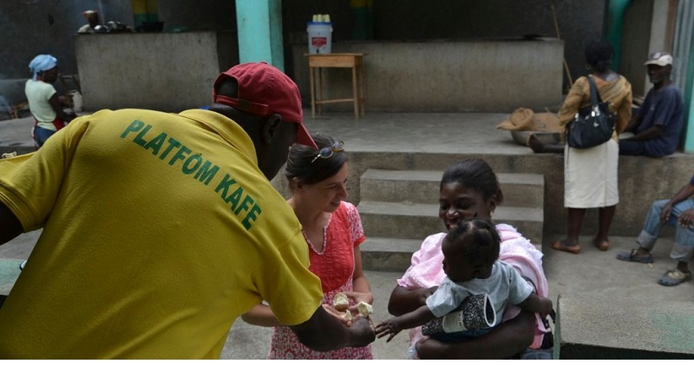
L’école St-Vincent, Pilate
Plateforme nationale des producteurs de café d’Haïti

